Slide 1
О назначении именных и персональных стипендий в университете
«Материалы ЕДИ, февраль 2021 года»

Slide 2
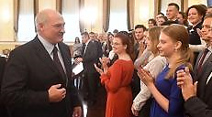
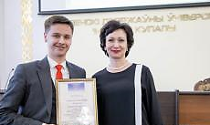
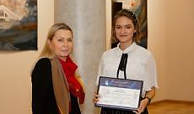
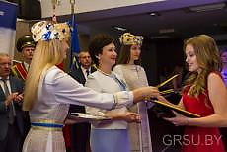
Стипендии Президента Республики Беларусь
Именные стипендии Министерства образования Республики Беларусь
Персональные стипендии Совета университета
Областная премия имени А.И. Дубко

Slide 3
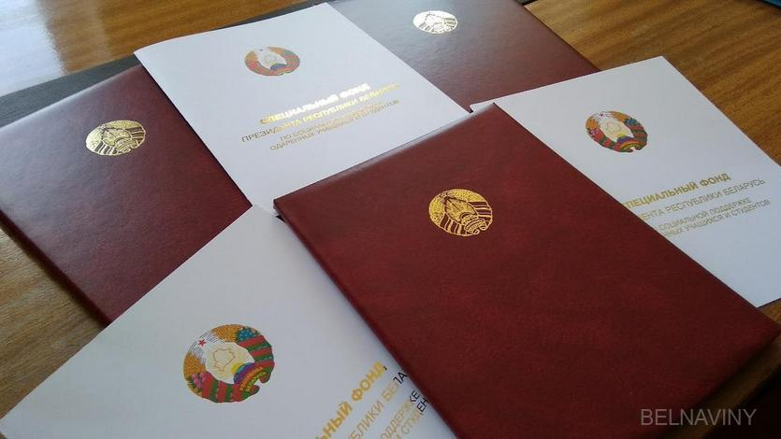
Стипендии Президента Республики Беларусь
Для назначения стипендии Президента Республики Беларусь выдвигаются кандидатуры из числа студентов (курсантов) 2-6 курсов дневной формы получения образования, осваивающих содержание образовательных программ высшего образования I и II ступеней, имеющих отличную успеваемость (9 или 10 баллов) на протяжении всей учебы, особые успехи в научно-исследовательской, творческой деятельности и примерное поведение
Именные стипендии Министерства образования Республики Беларусь
Успевающие студенты или магистранты, осваивающие содержание образовательных программ высшего образования I или II ступени, соответственно, имеющие по результатам текущей аттестации за 4 последних семестра не менее 75% отметок 10 и 9 баллов, а остальные отметки не ниже 7 баллов в каждом из семестров и достигшие высоких показателей в научно-исследовательской деятельности и общественной работе

Slide 4
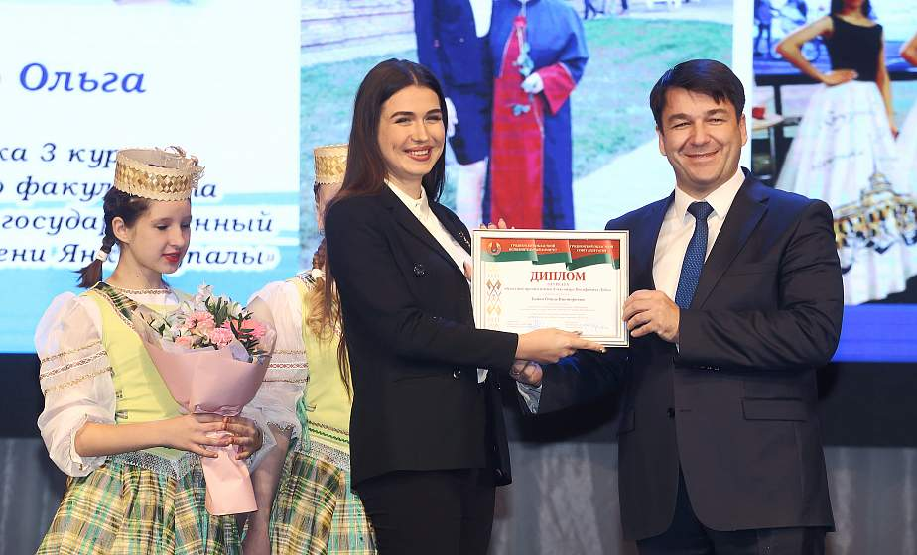
Персональные стипендии Совета университета
успевающие студенты (успевающие магистранты) дневной формы получения образования, осваивающие содержание образовательных программ высшего образования I и II ступеней, достигшие особых успехов в изучении отдельных учебных дисциплин и научно-техническом творчестве (средний балл успеваемости за весь период обучения составляет не ниже 7 баллов, а для чемпионов, призеров, победителей официальных спортивных мероприятий не ниже 6 баллов)
Областная премия имени А.И. Дубко
студенты учреждений высшего образования, добившиеся наибольших успехов в интеллектуальной, творческой, спортивной, художественной деятельности, лауреаты и победители республиканских и международных конкурсов, смотров, выставок, олимпиад, спартакиад, проявившие себя в научной и общественной работе, показавшие высокие результаты учебной деятельности
Notes:
– для персональной стипендии Совета университета

Slide 5
БЛАГОДАРЮ ЗА ВНИМАНИЕ!!!

